Slide 1
アップデート
株式会社アプライド・マーケティング
大越 章司
shoji@appliedmarketing.co.jp

Slide 2
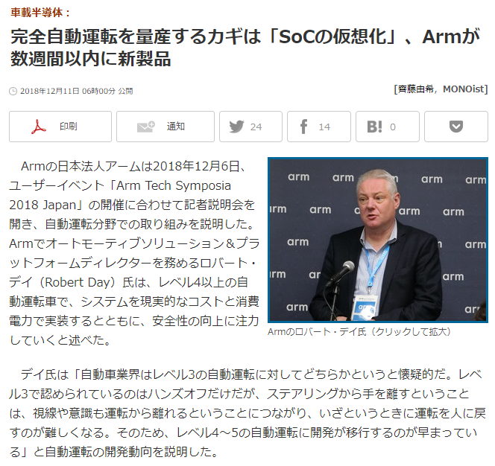
Armの自動運転用チップ
省電力
レベル4-5の自動運転システムの消費電力を数百Wに引き下げることが可能
（現在は数KW）
Safety Ready
自動運転用途に欠かせない最高水準の機能安全をSoCやシステムに実装することが可能
Split-Lock
安全要求レベルに差があるソフトウェアを1つのSoCに同時に実装可能
Notes:
http://monoist.atmarkit.co.jp/mn/articles/1812/11/news043.html
https://prtimes.jp/main/html/rd/p/000000031.000022759.html

Slide 3
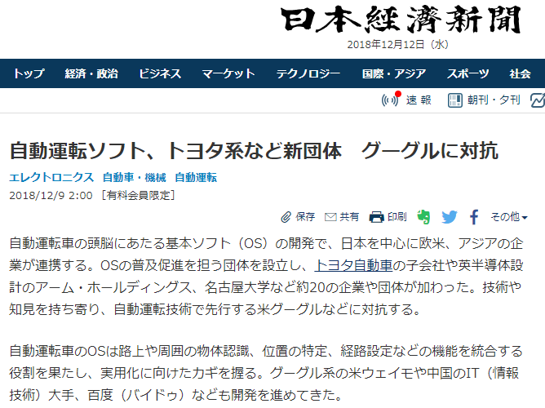
Armとトヨタが提携
Notes:
https://www.nikkei.com/article/DGXMZO38720520Y8A201C1MM8000/

Slide 4
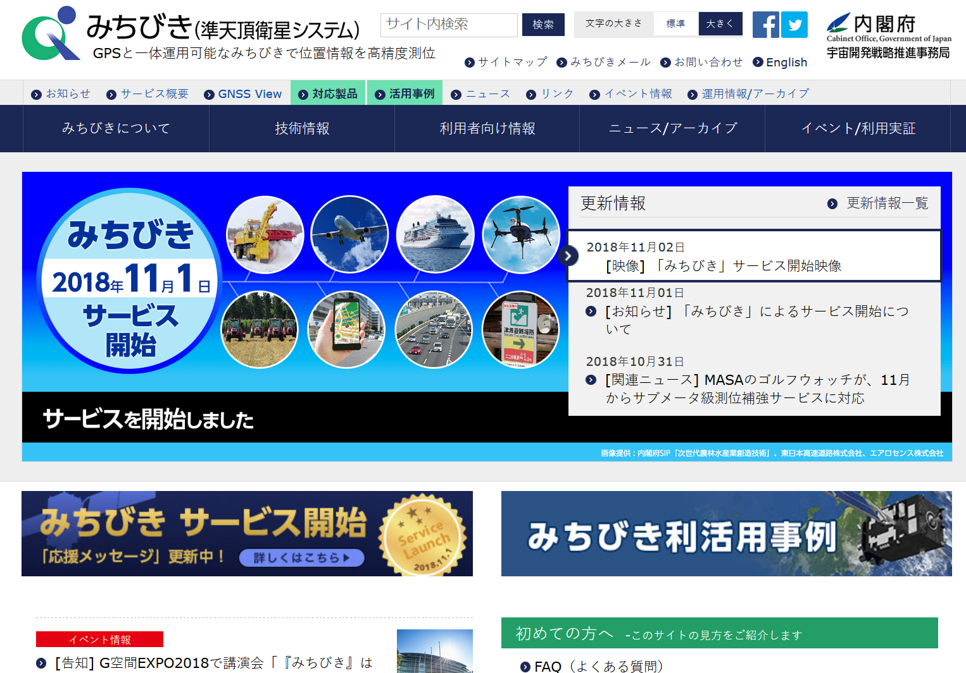
GPSでcm級測位を実現
Notes:
http://qzss.go.jp/

Slide 5
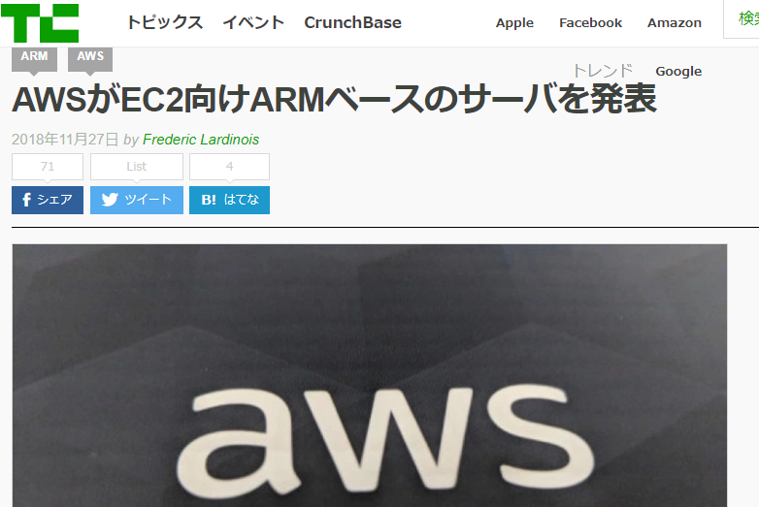
AWSのArmベースチップ
EC2インスタンスとして提供
低消費電力・低発熱
スケールアウトにフォーカスして性能とコストを最適化
当初はAmazon Linux 2、RHEL、そしてUbuntuのみサポート
（他OSにも今後対応）
スクリプト言語で書かれたほとんどのアプリケーションは、変更なく実行できる見込み
Notes:
https://jp.techcrunch.com/2018/11/27/2018-11-27-aws-launches-arm-based-servers-for-ec2/

Slide 6
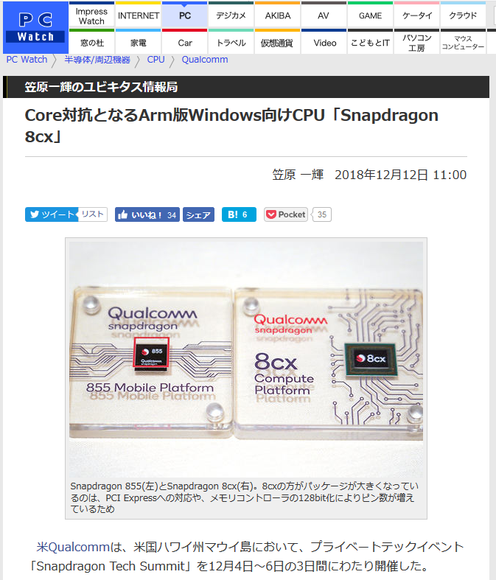
Arm版Windows
Notes:
https://pc.watch.impress.co.jp/docs/column/ubiq/1157868.html

Slide 7
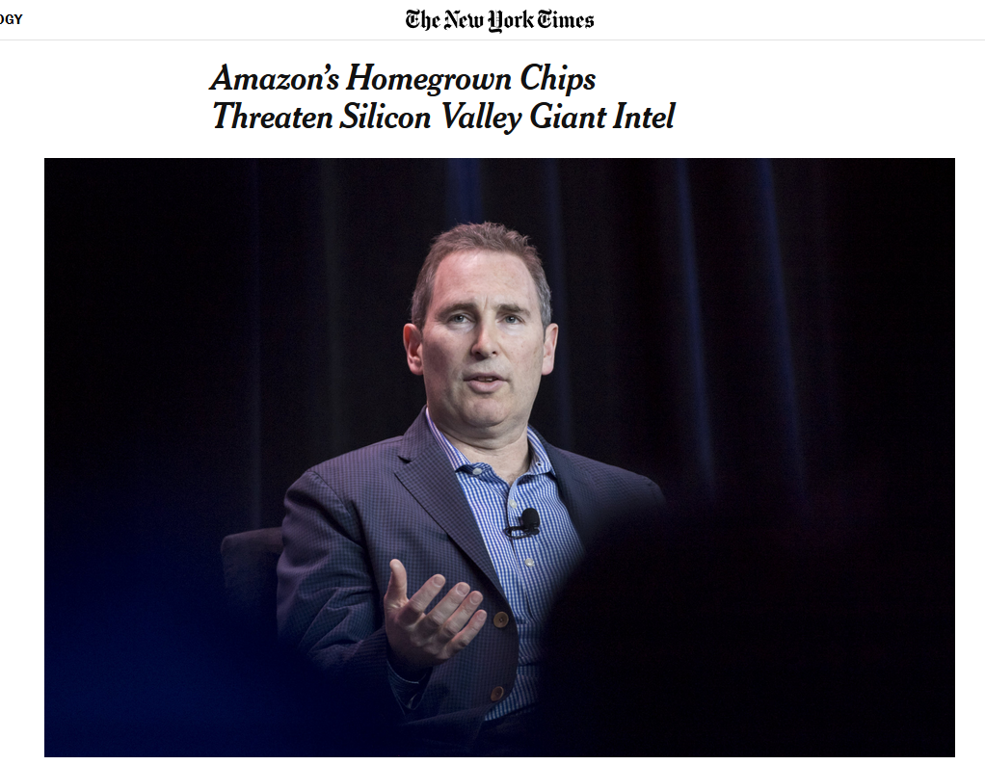
Amazonの独自チップはIntelにとっての脅威
Notes:
https://www.nytimes.com/2018/12/10/technology/amazon-server-chip-intel.html

Slide 8
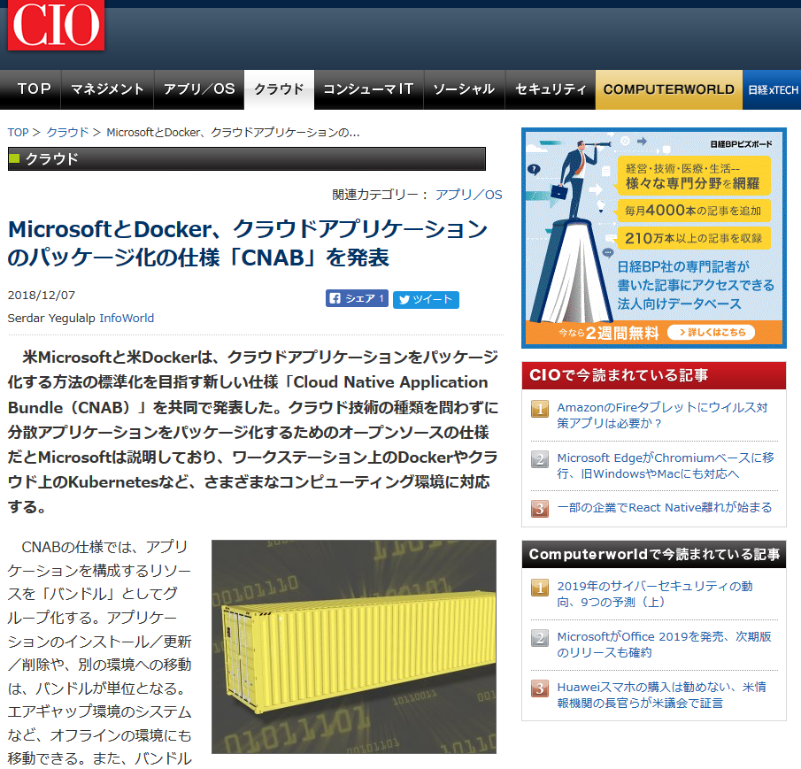
Cloud Native Application Bundle
Notes:
https://tech.nikkeibp.co.jp/it/atcl/idg/14/481709/120600493/

Slide 9
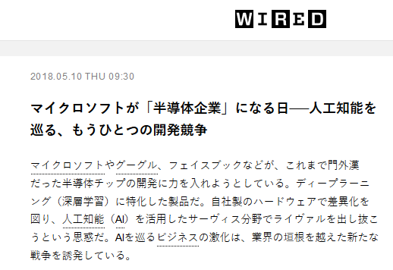
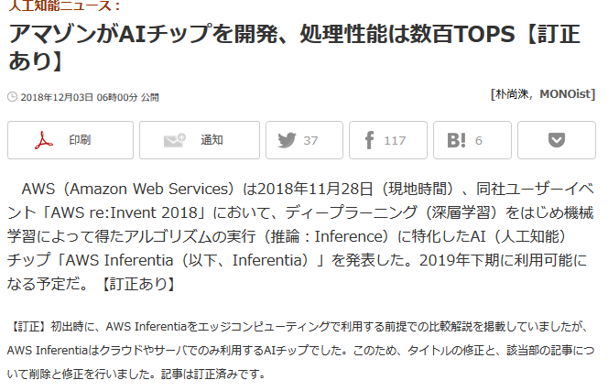
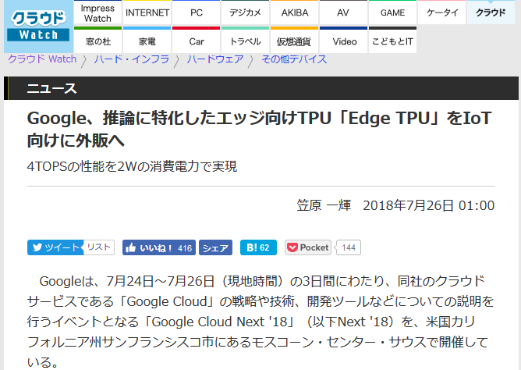
AI用プロセッサの開発競争が激化
Notes:
https://wired.jp/2018/05/10/microsoft-own-path-on-ai/
https://cloud.watch.impress.co.jp/docs/news/1134852.html
http://monoist.atmarkit.co.jp/mn/articles/1812/03/news039.html

Slide 10
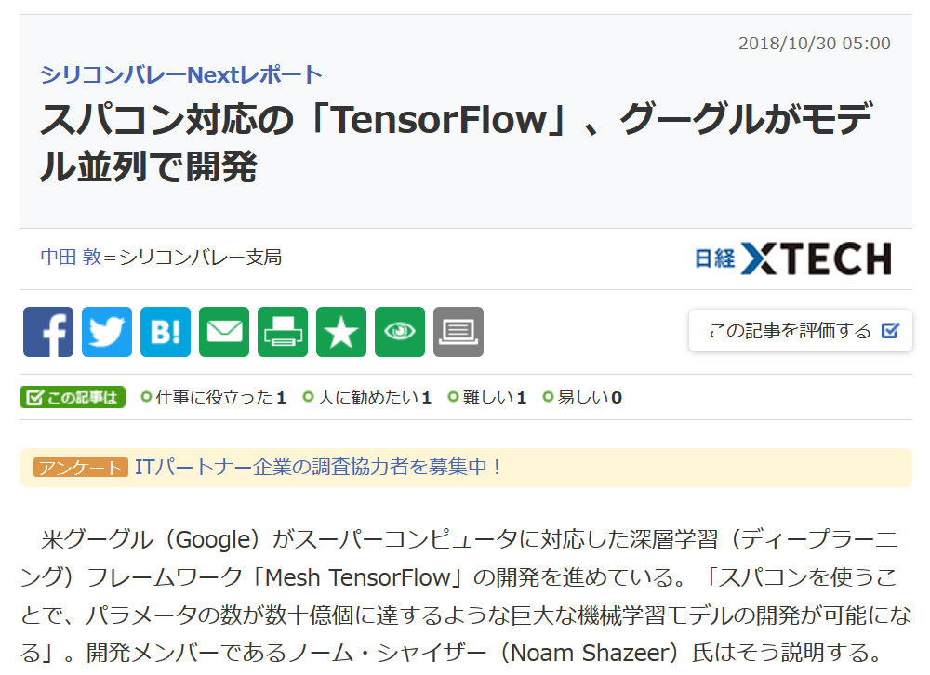
スパコン対応のDNNプラットフォーム
Notes:
https://tech.nikkeibp.co.jp/atcl/nxt/column/18/00141/102800030/

Slide 11
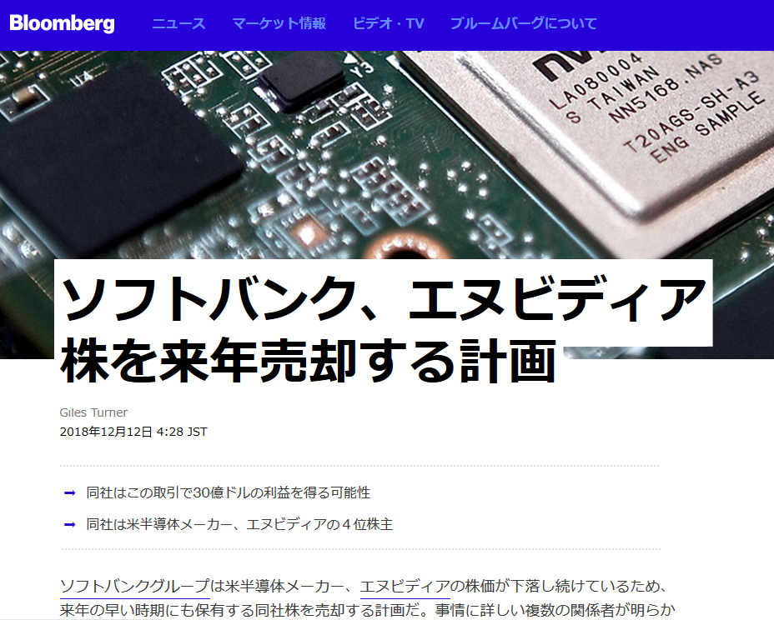
エヌビディアの株価が失速

Slide 12
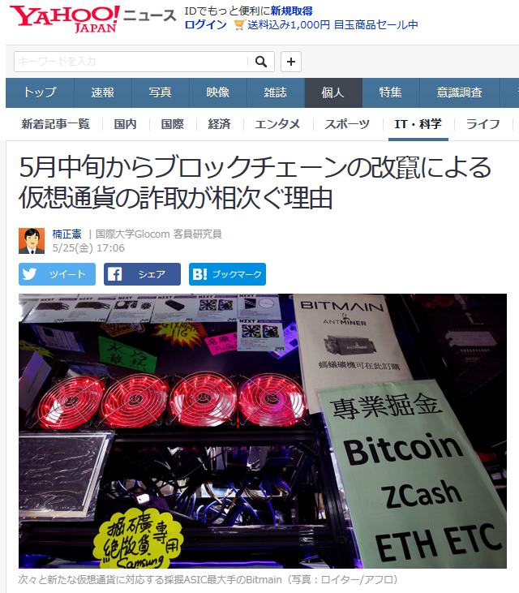
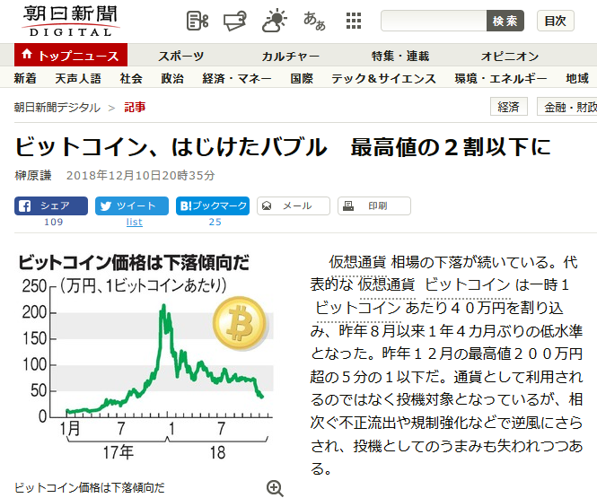
仮想通貨に広がる暗雲
Notes:
https://news.yahoo.co.jp/byline/kusunokimasanori/20180525-0008564
https://www.asahi.com/articles/ASLDB548DLDBULFA02Y.html9/

Slide 13
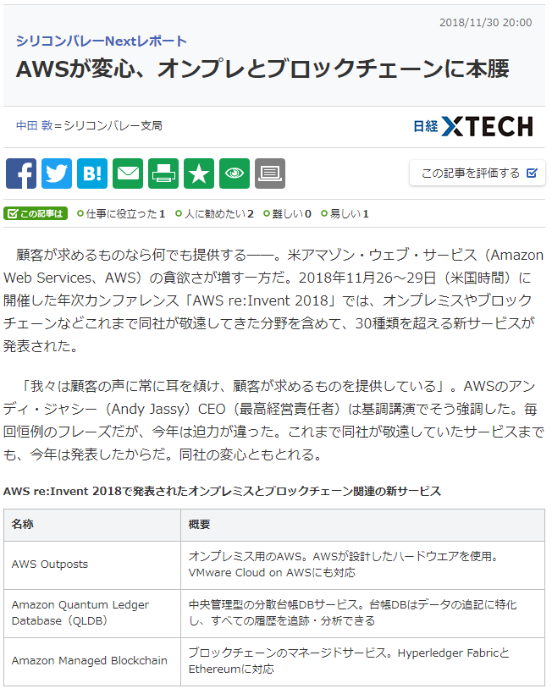
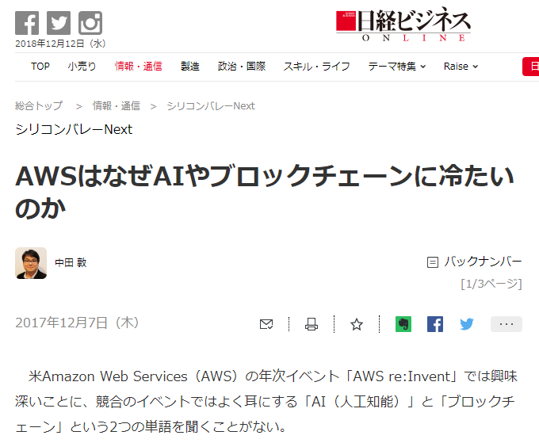
Amazonがブロックチェーンに進出
「ブロックチェーンは興味深いが、実用的（プラクティカル）なユースケースを見つけられていない」
Notes:
https://tech.nikkeibp.co.jp/atcl/nxt/column/18/00141/113000035/
https://business.nikkeibp.co.jp/atcl/report/15/061700004/120400240/

Slide 14
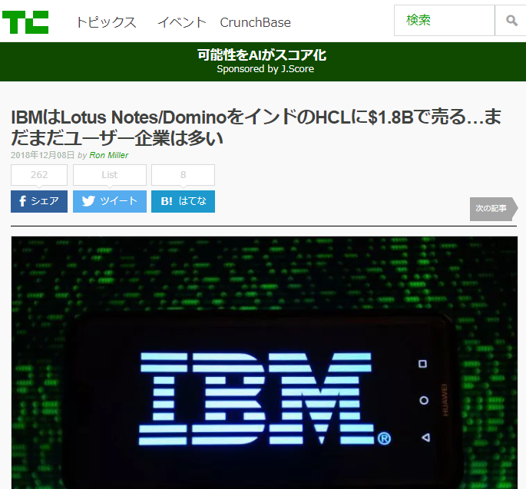
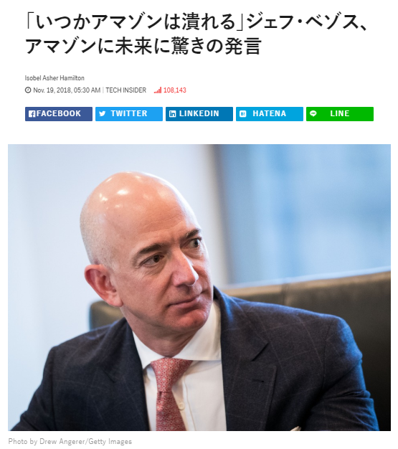
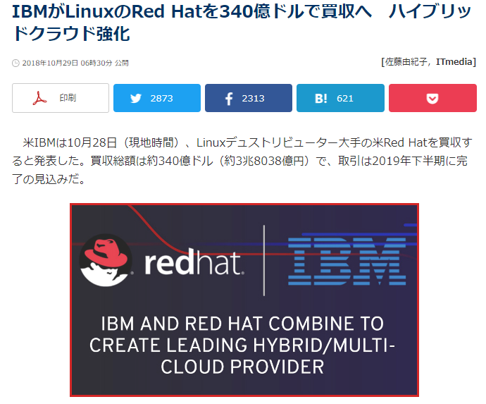
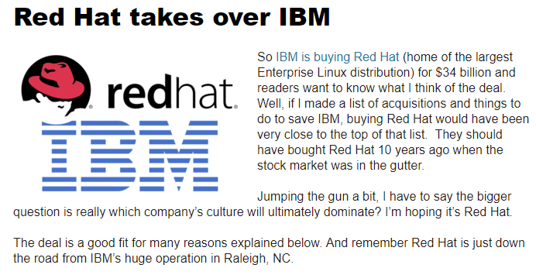
変化しなければ生き残れない
Notes:
http://www.itmedia.co.jp/news/articles/1810/29/news050.html
https://jp.techcrunch.com/2018/12/08/2018-12-07-ibm-selling-lotus-notes-domino-business-to-hcl-for-1-8b/
https://www.cringely.com/2018/10/29/red-hat-takes-over-ibm/
https://www.businessinsider.jp/post-179739

